Slide 1
Gestion des risques
Powerpoint Etudiant
Fuites et localisation des composants – La gestion des risques
Content created by
<Partner logo>
Dernière mise à jour le 04-11-2019

Slide 2
Exercice
Utilisez la feuille A3 à imprimer en fin de Powerpoint et le matériel associé: gobelet, pailles en papier, pâte adhésive « blu-tack », colle ou tape collant… Créez votre réseau afin d’assurer la distribution d’eau pour chaque zone.
Dernière mise à jour le 04-11-2019

Slide 3
Exercice
Quels problèmes avez-vous rencontrés ?
Avez-vous observé des fuites ?
Comment résoudre ces problèmes ?
Ces problèmes seraient ils plus difficiles ou faciles à résoudre si on utilisait du gaz au lieu d’eau ?
Dernière mise à jour le 04-11-2019

Slide 4
Exercice
Quels problèmes avez-vous rencontrés ?
Avez-vous observé des fuites ?
Comment résoudre ces problèmes ?
Ces problèmes seraient ils plus difficiles ou faciles à résoudre si on utilisait du gaz au lieu d’eau ? Pouvez-vous le voir ? Pouvez-vous le sentir ?
Dernière mise à jour le 04-11-2019

Slide 5
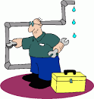
Problèmes probablement rencontrés:
Les pailles étaient trop faibles une fois mouillées et n’ont pas conservé la forme du réseau de distribution, entrainant des fuites supplémentaires.
Il y a eu des fuites aux jointures.
Il n’y a pas moyen d’arreter l’eau une fois qu’elle a commencé à s’écouler.
Dernière mise à jour le 04-11-2019

Slide 6
Problèmes probablement rencontrés:
Les pailles étaient trop faibles une fois mouillées et n’ont pas conservé la forme du réseau de distribution, entrainant des fuites supplémentaires.
Il y a eu des fuites aux jointures.
Il n’y a pas moyen d’arrêter l’eau une fois qu’elle a commencé à s’écouler.
Il y a des normes concernant les matériaux
Il y a des raccords spéciaux pour éviter les fuites et des détecteurs pour contrôler l’étanchéité
On utilise des vannes pour cette fonction
Dernière mise à jour le 04-11-2019

Slide 7
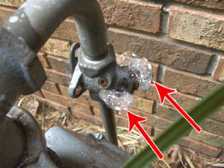
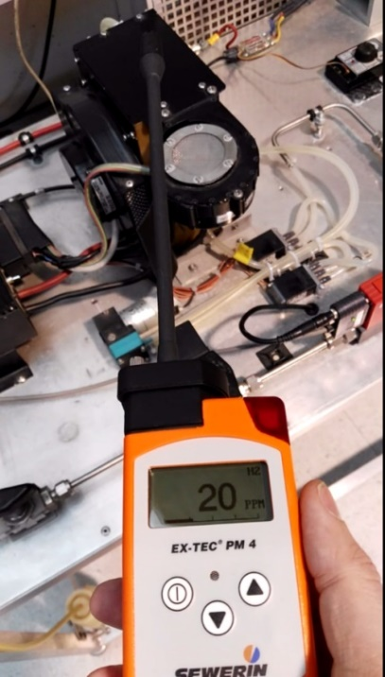
Exemples de recherche de fuites avec un spray savonneux appelé 1000 bulles et avec un détecteur électronique.
Vaporiser un produit spécial, semblable au savon, sur une source de fuite créera rapidement des bulles. C'est un moyen facile de visualiser les fuites.
Le détecteur électronique va nous donner directement la concentration en hydrogène dans l’air près de la source de la fuite.
Dernière mise à jour le 04-11-2019

Slide 8
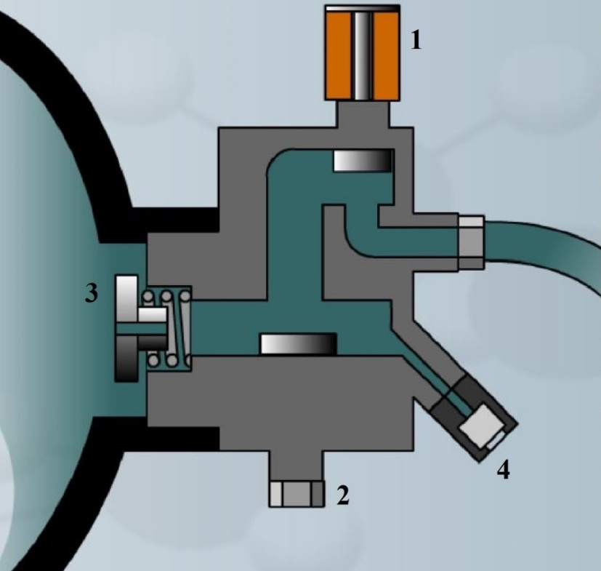
Dans un véhicule “fuel cell” (FCV), des vannes assurent la fermeture et la sécurité des réservoirs.
Certains équipements indépendants incluent leur propre système de sécurité. Par exemple, les voitures sont équipées de détecteurs de fuites qui vont fermer les électrovannes en cas de fuite d’hydrogène détectée.
Outre les détecteurs d'hydrogène qui ferment la vanne du réservoir en cas de fuite, il existe également un autre dispositif de sécurité important, le fusible thermique. Cette vanne spéciale s'ouvrira et libérera le contenu du réservoir sous pression lorsqu'il est chauffé à une température supérieure à 110 °C, en cas d'incendie. Le gaz est alors libéré sous forme d'une grande flamme, évitant ainsi tout risque d'explosion.
Un gicleur limitera la fuite en cas de tuyau d’alimentation arraché.
Une vanne manuelle est utilisée pour fermer le réservoir avant d’intervenir sur le système haute pression.
Dernière mise à jour le 04-11-2019

Slide 9
Les systèmes de tuyauteries hydrogène doivent être conçus et installés avec soin afin de réduire les risques de fuites et de permettre leur détection aisée. Par conséquent, les systèmes de tuyauteries doivent être conçus conformément aux codes et aux normes applicables afin de:
Réduire les fuites en utilisant des joints de soudure là où c’est possible.
Faire en sorte que les raccords et les joints soient facilement accessibles lors des contrôles de détection des fuites.
Prévenir ou limiter le risque de blessure personnelle.
Réduire les contraintes structurelles et thermiques des composants des conduites et du matériel connecté.
S’assurer que les joints soient imperméables au gaz.
Déterminer la taille et la configuration adéquates des dispositifs de décompression.
Signaler correctement les soupapes de fermeture et les lieux sûrs.
Documenter les conduites en indiquant le contenu, direction du flux et la pression de test.
Dernière mise à jour le 04-11-2019

Slide 10
Les systèmes de tuyauteries hydrogène doivent être conçus et installés avec soin afin de réduire les risques de fuites et de permettre leur détection aisée. Par conséquent, les systèmes de tuyauteries doivent être conçus conformément aux codes et aux normes applicables afin de:
Réduire les fuites en utilisant des joints de soudure là où c’est possible.
Faire en sorte que les raccords et les joints soient facilement accessibles lors des contrôles de détection des fuites.
Prévenir ou limiter le risque de blessure personnelle.
Réduire les contraintes structurelles et thermiques des composants des conduites et du matériel connecté.
S’assurer que les joints soient imperméables au gaz.
Déterminer la taille et la configuration adéquates des dispositifs de décompression.
Signaler correctement les soupapes de fermeture et les lieux sûrs.
Documenter les conduites en indiquant le contenu, direction du flux et la pression de test.
Exercice – Utilisez ces conseils pour rédiger un rapport d’analyse de votre réseau artisanal de distribution d’eau.
Dernière mise à jour le 04-11-2019

Slide 11
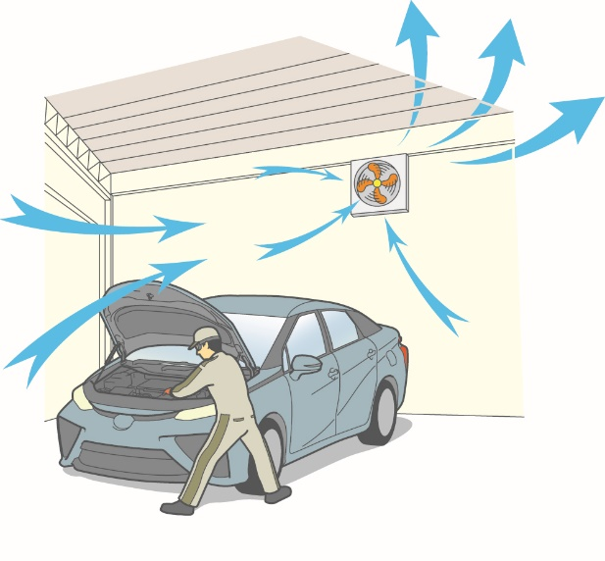
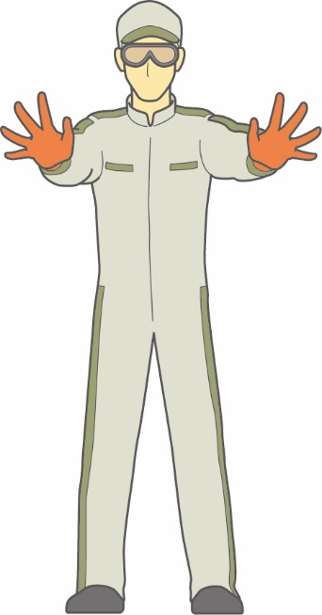
Comment limiter les risques lors du travail sur un véhicule à hydrogène “fuel cell”
Equipements de sécurité pour l’environnement de travail
Lorsque vous travaillez avec un gaz, il est très important d’assurer une bonne ventilation de l’atelier. Une ventilation active est toujours préférable à une ventilation passive. Idéalement, les ventilateurs tournent au ralenti et sont activés par une détection de fuite. Le flux d'air doit suivre une ventilation croisée afin que tout le volume soit remplacé par de l'air frais en peu de temps.
Il est également très important de protéger le travailleur. Ils doivent porter des équipements de protection individuels tels que des lunettes, des gants, une combinaison et des chaussures isolantes. Dans le cas des piles à hydrogène nous devons considérer deux types de risques: les réservoirs sous haute pression et l’électricité sous haute tension.
Dernière mise à jour le 04-11-2019

Slide 12
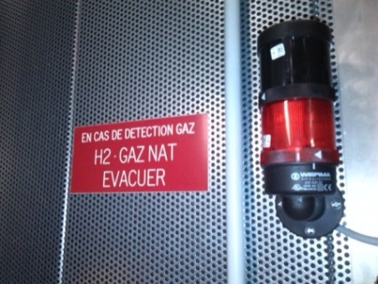
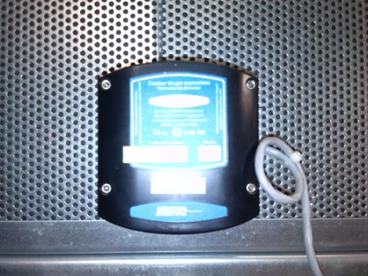
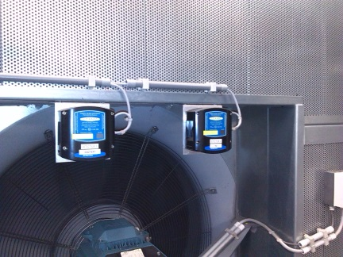
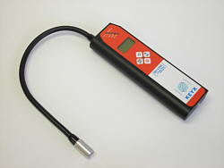
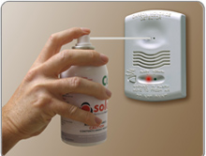
Comment limiter les risques lors du travail sur un véhicule à hydrogène “fuel cell”
Equipements de sécurité pour l’environnement de travail
L'infrastructure hébergeant les équipements hydrogène est obligatoirement équipée de détecteurs et d’une alarme sonore et visuelle. Une ventilation accrue et une coupure de l'alimentation en gaz doivent se produire en cas de détection de fuite.
Comme l'hydrogène n'est ni visible ni odorant, il est très important d'informer le travailleur de la concentration d'hydrogène dans l'air à l'aide de détecteurs portables.
Tous les types de détecteurs doivent être vérifiés régulièrement. Pour ce faire, on peut vaporiser un mélange calibré d’hydrogène et d’air sur le capteur et de vérifier la réaction des dispositifs de sécurité tels que l’alarme, la lampe flash, la ventilation et la fermeture de la vanne principale.
Source : Toyota TME
Dernière mise à jour le 04-11-2019

Slide 13
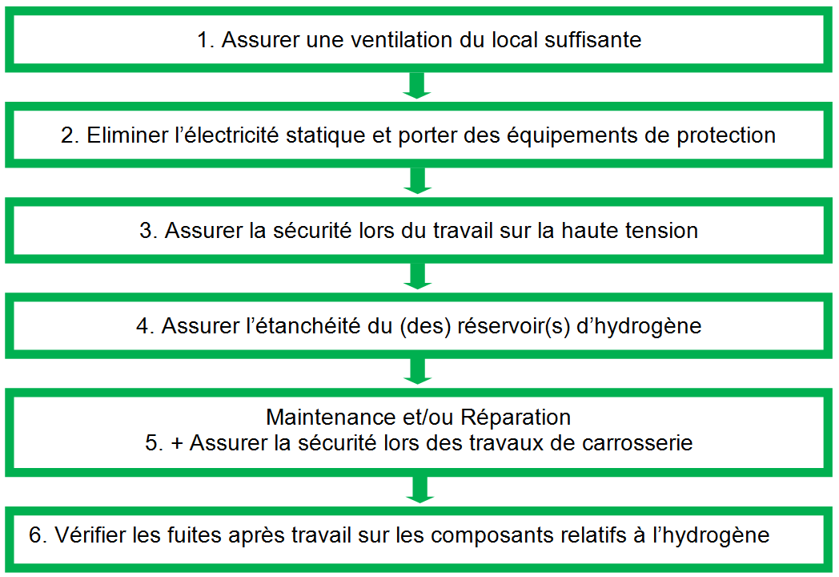
Comment limiter les risques lors du travail sur un véhicule à hydrogène “fuel cell” Procédure de travail
Les constructeurs automobiles ont développé une procédure de travail typique pour assurer la maintenance d’un véhicule. Celle-ci est construite autour des aspects liés à la sécurité.
Source : Toyota TME
Dernière mise à jour le 04-11-2019

Slide 14
Imprimez cette feuille en A3 et donnez aux étudiants des pailles en papier, du ruban adhésif, de la pâte adhésive (blu-tack) et de la colle.
A
C
Source ou arrivée d’eau
C
Dernière mise à jour le 04-11-2019

